Slide 1
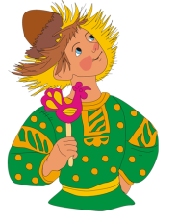
Инновационная площадка ТЕМА: «Ларец народной мудрости- устное народное творчество как средство развития речи детей дошкольного возраста в условиях реализации ФГОС ДО». Руководитель: Волохина Марина Андреевна, воспитатель МКОУ Новокулындинская СОШ (дошкольная группа)

Slide 2
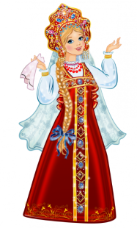
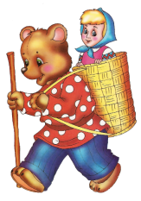
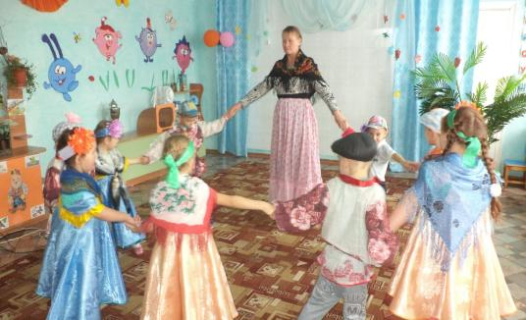
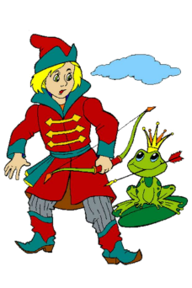
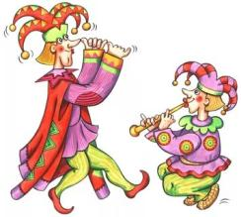
«Дети должны жить в мире красоты, игры, сказки,
музыки, рисунка, фантазии и творчества.»
В.А. Сухомлинский

Slide 3
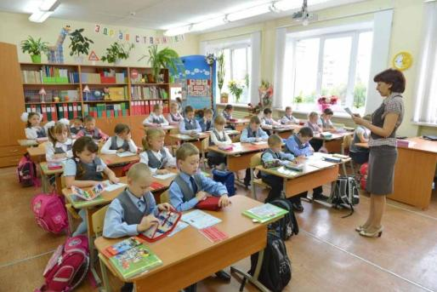

Slide 4
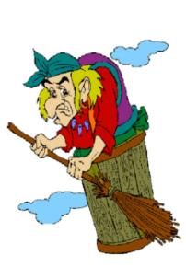
Важнейшим источником развития выразительности детской речи являются произведения устного народного творчества.

Slide 5
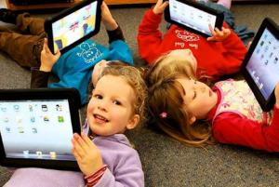
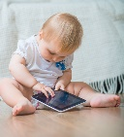
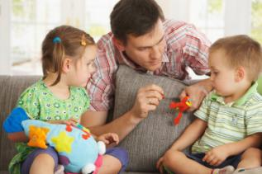
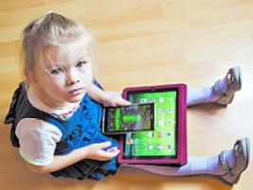
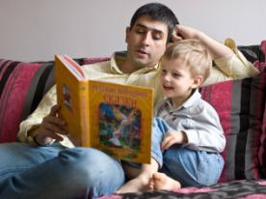
Актуальность

Slide 6
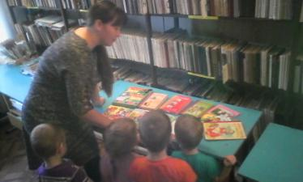
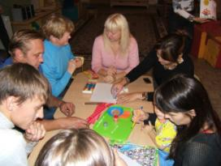
ЦЕЛЬ:
Повышение уровня речевого развития детей дошкольного возраста средствами фольклора через сотворчество родителей и ОУ.

Slide 7
ЗАДАЧИ:
1. Показать красоту русского языка через устное народное творчество, сформировать у детей интерес к детскому фольклору, обогатить словарный запас детей.
2.Создавать условия, способствующие развитию активной речи. Развивать родную речь с использованием малых форм фольклора не только в непосредственной образовательной деятельности, но и в других режимных моментах.
3.Совершенствовать предметно – развивающую среду, способствующую развитию интереса к устному народному творчеству.
4.Обеспечить преемственность в речевом развитии детей дошкольного и младшего школьного возраста.
5.Вовлечь родителей в единое пространство «Семья – ОУ». Приобщать родителей к активному совместному участию в подготовке и проведению традиционных народных праздников.
6.Расширить знания родителей по использованию фольклорных произведений в развитии речи.

Slide 8
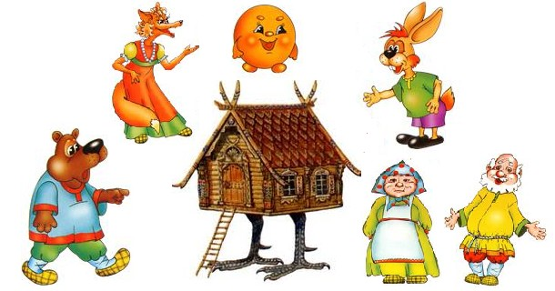
ЗАДАЧИ ДЛЯ ДЕТЕЙ:
развивать речевые способности детей дошкольного возраста;
расширять словарный запас;
формировать связную речь;
расширять представления детей о разных формах фольклора (потешки, пестушки, приговорки, заклички, колыбельные песни, скороговорки, сказки, считалки, пословицы);
обеспечить формирование открытости, доброжелательности, коммуникативности;
доставить детям радость и обогатить новыми эмоциональными впечатлениями.

Slide 9
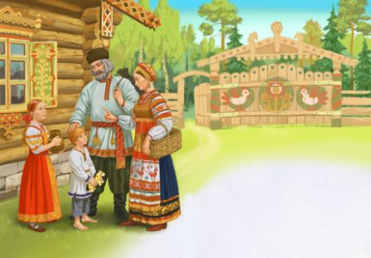
ЗАДАЧИ ДЛЯ РОДИТЕЛЕЙ:
способствовать заинтересованности родителей воспитанников в развитии речи средствами устного народного творчества;
создать условия для привлечения родителей к сотворчеству.

Slide 10
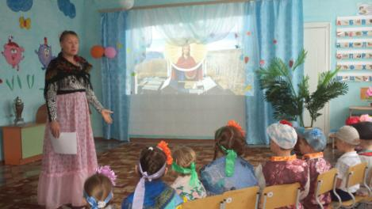
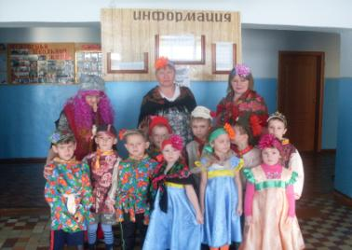
ЗАДАЧИ ДЛЯ ПЕДАГОГОВ:
создать единое педагогическое пространство для обмена опытом и повышения профессиональной компетенции и мастерства педагогов ДО и НОО по развитию речи детей;
формировать готовность детей к восприятию фольклорных форм на основе организации предметно–развивающей среды;
знакомить с жанрами фольклора, формировать его смысловое и художественное восприятие;
формировать навыки инсценировки, развития мимики, пластики, выразительности движений.

Slide 11
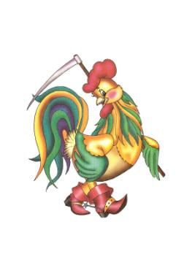
Этапы реализации:
Практический
май 2019г.-
май 2021г
Итоговый
июнь2021г.-
октябрь 2021г.
Организационный
сентябрь 2018г. – апрель 2019 г.

Slide 12
Воспитание звуковой культуры речи:
развитие восприятия звуков родной речи и произношения
Формирование грамматического строя:
словообразование, построение связных предложений, словосочетаний
Развитие активного словаря:
освоение значений слов
и их уместное
употребление
в соответствии
с контекстом
высказывания
Развитие связной речи:
диалогическая (разговорная) речь,
монолог(рассказывание)
Формирование элементарного
осознания явлений
языка и речи:
различие звука и слова, нахождение места звука в слове

Slide 13
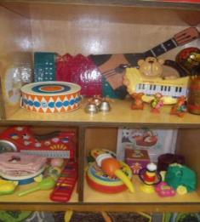
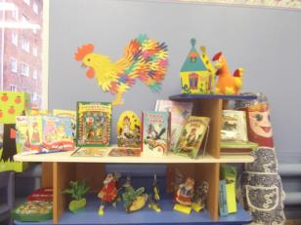
Работу по развитию речи посредством устного народного творчества строим на следующих основных принципах:
во-первых, на тщательном, обусловленном возрастными возможностями детей, отборе материала;
во-вторых, интеграции работы с различными направлениями воспитательной работы и видами деятельности детей (развитие речи, ознакомление с природой, различные игры и другие);
в-третьих, активного включения в работу площадки всех участников;
в-четвертых, максимального использования развивающего потенциала устного народного творчества в создании речевой среды.

Slide 14
Оформление наглядного материала по вопросам развития речи детей
Семейный круглый стол
День открытых дверей
Создание видеотеки по работе ОУ
Выставки
Формы работы с
родителями
Конкурсы
Анкетирование родителей
Консультации, семинары-практикумы для родителей
Индивидуальные
консультации
Оформление фотоальбомов
Родительские собрания
Проведение музыкальных,
спортивных,
интеллектуальных праздников, досугов, утренников с участием родителей
Приобщение родителей к совместной деятельности
Совместная организация предметно-пространственной среды

Slide 15
НОД по развитию речи дошкольников средствами различных форм фольклора;
Народные
игры
Конкурсы
Выставки
Формы работы с детьми
Фотоальбомы
Беседы с
дошкольниками
Чтение
художественной
литературы
Драматизация
Экскурсии в
библиотеку
и краеведческий
музей
Обогащение
предметно-развивающей
среды в группе.
Использование фольклора в
режимных моментах
Праздники и
развлечения

Slide 16
Интерактивные
занятия
Познавательные
беседы
Творческая,
игровая,
продуктивная
деятельность
Педагогическая деятельность
Предпраздничные
посиделки
Праздники
Оформление групповых выставок

Slide 17
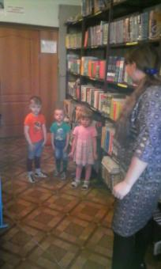
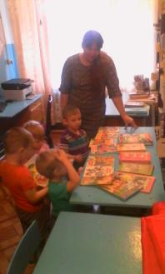
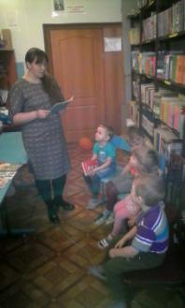
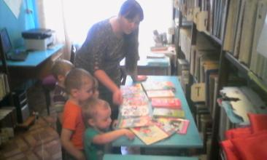
Экскурсия в библиотеку

Slide 18
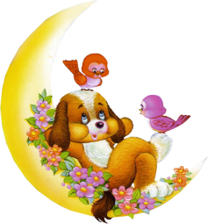
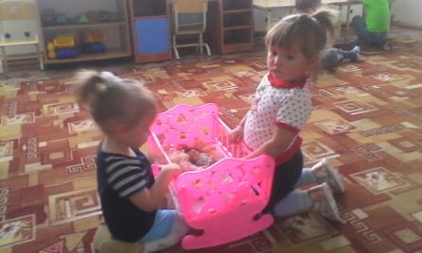
Колыбельные песни
«Баю –бай…»
«Люли – люли -люленьки…»

Slide 19
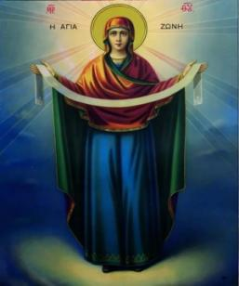
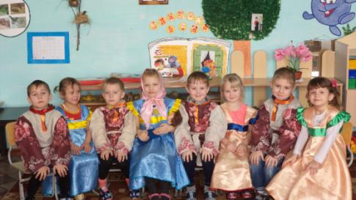
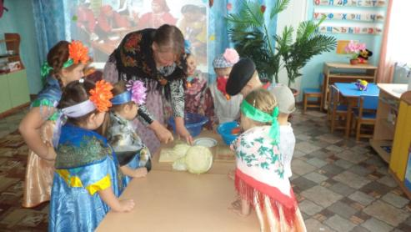
Праздник «Покров»

Slide 20
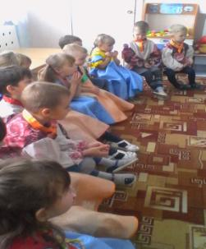
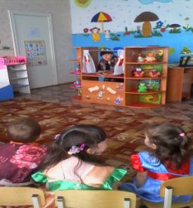
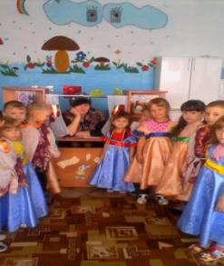
Наши любимые сказки

Slide 21
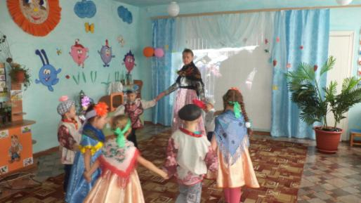
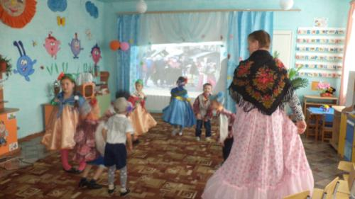
Хороводные игры

Slide 22
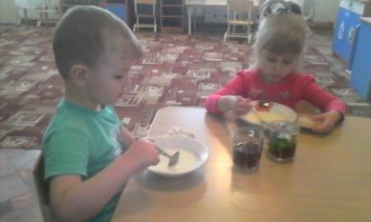
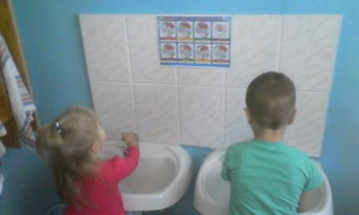
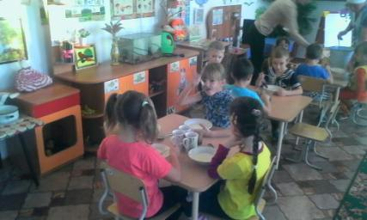
Потешки в режимных моментах

Slide 23
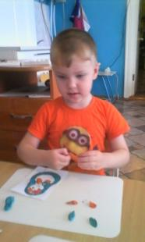
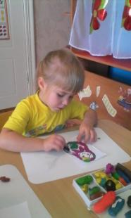
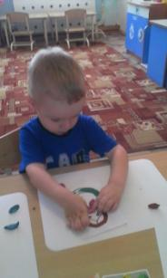
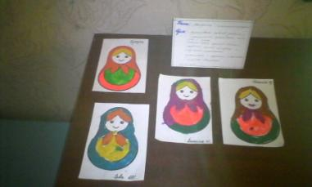
Пластилинография «Веселые матрешки»

Slide 24
Взаимодействие с семьями воспитанников
Консультации
Папка - передвижка

Slide 25
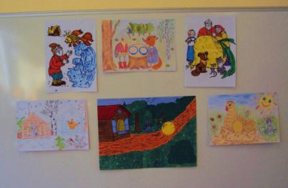
Выставка детско- родительских работ
«Дети и загадки»
«Наши сказки»
«Отгадай кто, где живет»

Slide 26
Ожидаемые результаты
Дети:
обогащение речи детей за счет образных выражений, активизация словаря ребенка, совершенствование навыков диалогической речи, её грамматический строй, развивается эмоциональная выразительность речи;
формирования положительного эмоционального отношения к детскому фольклору, формирование устойчивого интереса к народному творчеству.

Slide 27
Педагоги:
Развитие образовательных, профес- сиональных, теоретических и практических знаний в области развития речи у дошкольников средствами устного народного творчества;
повышение компетенции педагогов для успешной реализации практического опыта, умения и знаний при решении задач профессионального рода деятельности.

Slide 28
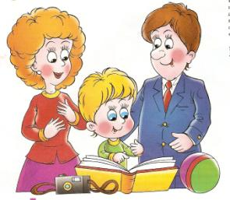
Родители:
внедрение форм и способов взаимодействия с семьей с целью повышения компетентности родителей в области речевого развития дошкольников (вовлечение семьи в единое образовательное пространство «Семья–ОУ»);
поощрение использования фольклора в играх детей дома;
понимание необходимости использования фольклора в развитии речи детей.

Slide 29
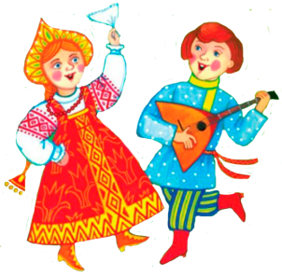
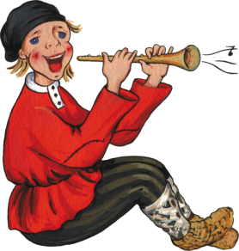
Спасибо за внимание!

